Slide 1
Security Level：Internal
IDEA
一种顾及地学异质性联邦学习的
隐私保护遥感语义分割方法
Notes:
一种基于无线信号提取几何约束的建模方法与系统
A method and system for modeling geometric constraints using radio signals

Slide 2
定位专利布局及计划
以产品特性交付为牵引，按版本逐步落地核心专利，保护我司XXXX领域的核心竞争力
2018
2019
2020
2021
iPos 1.0
iPos 2.0
iPos 3.0
iPos 4.0
基础理论 + 应用场景，构建XXXXX技术壁垒。
Notes:
作为基础理论支撑、空间约束的关键技术点
平层拼接
3D跨层
室内特征提取

Slide 3
IDEA的项目背景
所属项目
所属项目下的技术方向
已评审的相关IDEA或未来将评审的相关的衍生扩展IDEA | 无
潜在友商，对应产品 | 海外：谷歌、苹果、here 国内：百度、高德、腾讯
友商产品用我们方案的可能性分析
如果友商有产品会用我们的专利，这些产品市场份额值将会是多少美元
若项目组推荐或自荐为潜在High专利，理由：

Slide 4
发明背景与现有技术：业务场景
语义分割是遥感影像智能解译的一项基础任务。语义分割的目标是为遥感影像上的每一个像素赋予一种预设的地物类别。在智能化土地覆盖制图任务中，高分辨率遥感影像可以提供更加丰富、具体的地物信息，并进一步应用于城市规划、环境保护等领域。然而，高分辨率遥感影像获取成本更高，地理信息数据安全问题更加严峻，语义分割数据集的构建更加费时费力。
深度学习作为智能遥感领域中的重要手段，高度依赖于多样化、大规模的训练样本，以此获得优越的模型性能。通常遥感数据由不同机构获取、处理、分析，并进一步制作数据集，供深度学习训练。为了充分利用多方的数据集，常见的实施方案为：汇集各方数据，并开展数据集中式的深度学习训练。
然而，由于数据的隐私安全、费时费力的样本标注工作、行业竞争等各种因素的存在，阻碍了遥感数据本身的共享和迁移。因此，遥感数据存储在孤岛上，不同数据源之间存在共享壁垒。这导致在推动遥感领域的人工智能应用时面临障碍，遥感大数据未能得到充分的应用。
如何在不破坏数据隐私安全的场景下，实现分布式协作遥感语义分割训练，是实现大规模高分辨率土地覆盖制图任务的关键。
Notes:
AR： augmented reality
众包室内定位示例
AR导航
室内定位估计

Slide 5
发明背景与现有技术：现有解决方案及问题
基于联邦学习的遥感影像智能解译的现有方案及其局限性：
文献名称及标号 | 方案技术路线 | 优势分析 | 局限性分析
一种面向遥感数据的联邦学习模型训练方法 CN113239023A | 确定第一节点的第一特征标签库与第一遥感数据集,基于遥感数据集训练第一特征标签库得到第一遥感联邦学习模型,并发送给第二节点。第二节点接收第一节点发送的第一加密遥感联邦学习模型,对第二遥感数据集进行训练得到第二加密遥感联邦学习模型。修正第一第二遥感联邦学习模型参数并计算第一第二节点加密损失值,发送加密损失值至第三节点并判断是否收敛,获取最终参数或进入训练模型校准。 | 实现了利用迁移学习对联邦双方特征空间进行拓展,提高联邦模型的预测能力。 | 针对遥感语义分割中存在的地学异质性问题缺乏考虑，且并未对遥感语义分割特性进行优化设计
Federated Deep Learning With Prototype Matching for Object Extraction From Very-High-Resolution Remote Sensing Images DOI: 10.1109/TGRS.2023.3244136 | 开发了原型匹配方法，利用原型表示来规范局部训练，同时减少了异构图像数据间的分布差异。此外，利用推导出的局部原型和全局原型的偏差来量化局部模型对决策边界的影响，并通过注意力加权聚合方案对全局模型的更新进行优化。最后，采用稀疏三元压缩（STC）方法来降低通信成本。 | 利用原型匹配量化了局部模型对决策边界的影像，使用了注意力加权避免了固定的权重聚合，使用压缩算法降低通信成本。 | 没有应用到多类别的语义分割问题中，并且缺乏对类别异质性问题的考虑

Slide 6
发明背景与现有技术：现有解决方案及问题
基于联邦学习的遥感影像智能解译的现有方案及其局限性：
文献名称及标号 | 方案技术路线 | 优势分析 | 局限性分析
Federated Target Recognition for Multiradar Sensor Data Security DOI: 10.1109/TGRS.2023.3271759 | 提出了一个分布式学习模型。它有三个阶段。自重加权（SR）损失，动态地重新平衡各类别的正、负样本的梯度，之后可以缓解样本的不平衡。一种通过目标重成像的图像生成技术解决了样本有限的问题。然后将SR损失和图像生成统一在一个联邦学习框架中。利用虚拟表示对分类器进行调整，以进一步提高学习效率。 | 针对样本数量不平衡问题设计了解决方案，重新平衡正负样本的梯度。SR损失和图像生成统一在一个联邦学习框架中。 | 只能解决雷达影像分类问题，没有对遥感语义分割进行优化设计
Adaptive Resource Optimized Edge Federated Learning in Real-Time Image Sensing Classifications DOI: 10.1109/JSTARS.2021.3120724 | 提出了一种自适应的虚拟资源优化模型通信方案，以实现自学习代理与网络功能虚拟化协调器和基于软件定义的网络架构的通信。代理的目标是优化虚拟化基础设施管理器中虚拟多访问边缘计算实体的资源控制策略。该方案对学习模型进行训练，并权衡特定网络状态的最优动作。在开发阶段，该方案考虑了多种空间分辨率的感知条件，并基于拥塞状态分配了全局多卷积神经网络模型聚合的计算卸载资源。 | 重点研究了在峰值和非峰值间隔条件下为HSR和低空间分辨率（LSR）图像感知指定的自适应资源分配策略。在已知优先级的情况下，所提出的协调器和控制器的目标是通过分配支持边缘NFV的FL聚合服务器和向足够的通信资源块选择SFC来优化资源，减少FL通信中聚合更新的性能下降。 | 只能解决遥感影像分类问题，没有对遥感语义分割进行优化设计。解决的主要场景为边缘设备实施分类。

Slide 7
一句话概括创新点及效果
本专利创新点：本专利设计了一种顾及地学异质性联邦学习的隐私保护遥感语义分割框架，用于多个机构的分布式协作遥感语义分割模型训练。
1）通过引入全局类别分布信息，促使各个机构关注全局类别分布，以缓解类别分布异质性。进而缓解本地更新过程中的灾难性遗忘现象带来的全局模型能力退化；
2） 针对各个遥感影像机构之间的数据存在目标外观异质性的问题，提出了一种本质特征挖掘的算法，实现各个客户端类别的优化目标的一致性约束；
3） 基于单一全局模型对各个机构异质数据的适应性不足的问题，提出了局部-全局平衡算法，促使模型既能拥有全局泛化性，也具有局部数据适应能力。
效果：
实现隐私保护的联邦学习遥感语义分割功能：基于本发明专利，能够在不破坏遥感数据安全隐私的情况下，各个机构协作式训练语义分割模型，取得比同期方法更高的精度。
实现类别分布异质性缓解功能：基于本发明专利，能够缓解联邦学习遥感语义分割中的类别分布异质性问题，取得全局模型的精度提升。
实现目标外观异质性缓解功能：基于本专利能够缓解联邦学习遥感语义分割中的目标外观异质性问题，取得全局模型的精度提升。

Slide 8
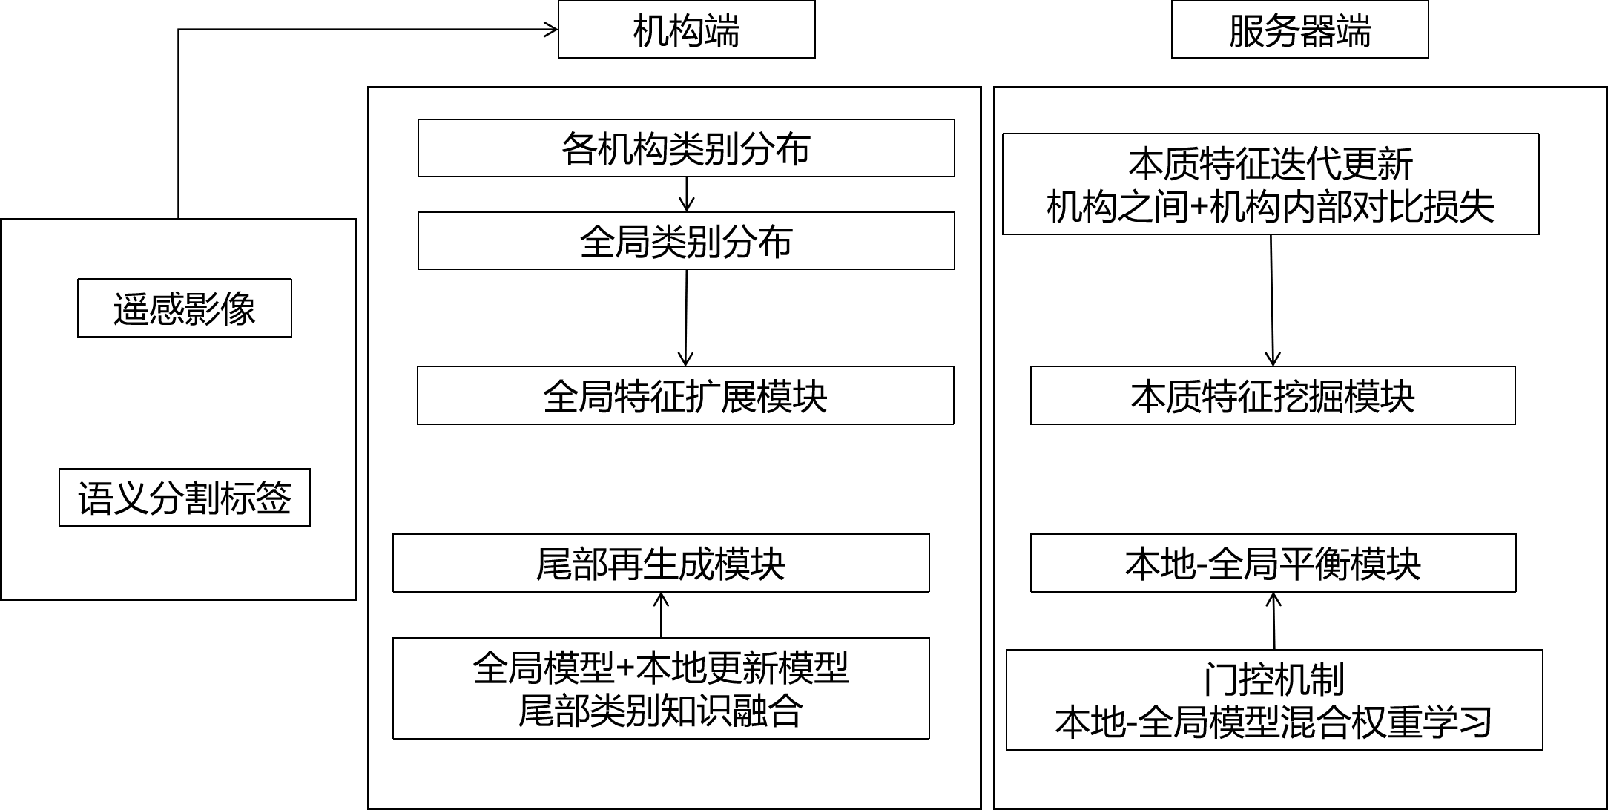
技术方案流程框图
目标：
各个机构在不公开自身遥感影像数据的情况下，仅通过各自模型参数的通信，协同式地训练遥感影像语义分割模型。
技术核心：
基于全局类别分布信息引入的本地特征多样性扩展算法；
基于本地-全局模型知识融合的尾部再生成算法；
基于本质特征挖掘的全局优化目标一致性约束方法；
基于门控网络的本地-全局模型混合平衡算法。
图1 整体技术方案流程图

Slide 9
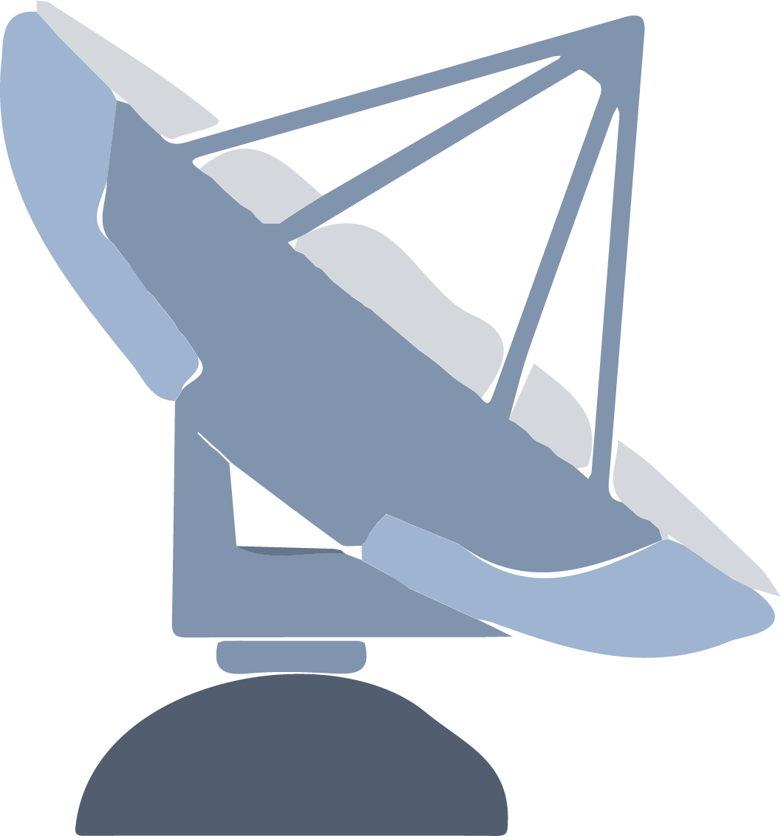
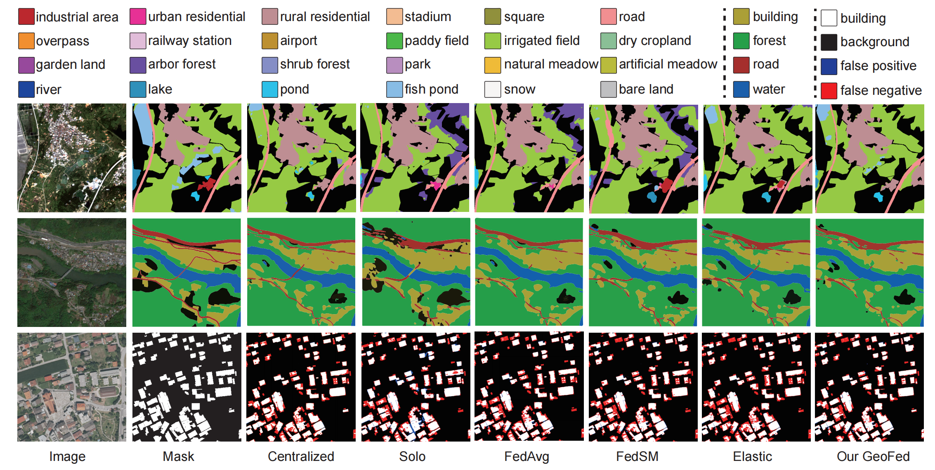
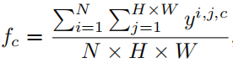






关键模块1：全局特征扩展模块
机构端
服务器端
机构 1
机构 m
机构 n
本质特征挖掘模块
拉进
推远
···
机构内对比
···
···
···
机构间对比
···
全局特征扩展模块
利用全局分布特征扩展
···
尾部再生模块
$$δ(σ)\sim N(μ,σ)$$
FedAvg
$$α$$
1-$α$
更新后模型
全局模型
···
编码器
特征图
解码器
本地更新
$$w$$
$$1−w$$
门控
优化
损失
$$w$$
加权预测
本地-全局平衡模块
由于各个机构数据之间存在的类别分布的异质性，导致本地训练更新的时候缺乏对全局类别分布的关注，为了缓解这一异质性，首先各个客户端计算本地的类别分布情况，计算方法如公式(1)所示。
（1）
Notes:
对比：与之前的方案有什么区别？
同一轨迹：同一个坐标系统
有绝对位置能不能？

Slide 10
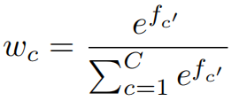
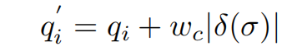
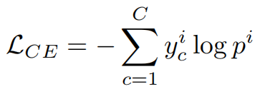
关键模块1：全局特征扩展模块
根据各个客户端的本地类别分布情况，结合本地数据量，可以计算得到全局类别分布情况。基于类别频率分布，使用公式(2)进行全局类别权重计算。
机构 1
机构 m
机构 n
···
···
全局特征扩展模块
利用全局分布特征扩展
（2）
$$δ(σ)\sim N(μ,σ)$$
按照权重的不同，使用公式(3)对编码器获得的不同类别的输出进行不同尺度的高斯噪声扰动，实现全局特征多样性的扩展。
···
编码器
特征图
解码器
（3）
使用公式（4）中的交叉熵损失函数，对进行了全局特征扩展输出与真值标签计算损失函数。
（4）
通过全局特征扩展模块中，全局类别分布信息的引入，使得各个机构在本地更新的时候关注全局类别分布，对全局类别特征进行不同尺度的多样性扩展。缓解了客户端本地更新中，灾难性遗忘现象带来的全局信息退化。
Notes:
对比：与之前的方案有什么区别？
同一轨迹：同一个坐标系统
有绝对位置能不能？

Slide 11
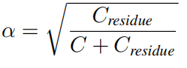
关键模块2：尾部再生成模块
机构端
服务器端
机构 1
机构 m
机构 n
本质特征挖掘模块
拉进
推远
···
机构内对比
···
···
···
机构间对比
···
全局特征扩展模块
利用全局分布特征扩展
···
尾部再生模块
$$δ(σ)\sim N(μ,σ)$$
FedAvg
$$α$$
1-$α$
更新后模型
全局模型
···
编码器
特征图
解码器
本地更新
$$w$$
$$1−w$$
门控
优化
损失
$$w$$
加权预测
本地-全局平衡模块
由于各个机构本地训练时，会倾向于过拟合本地数据分布。而全局模型通常由于聚合了来自各个机构的训练知识，会具有相对本地模型更强的泛化能力。首先计算一个混合权重系数，系数根据公式(5)的尾部类别和总类别数数量来确定。即长尾分布越显著的客户端，从全局模型中的泛化性得到的收益越大。
（5）
Notes:
对比：与之前的方案有什么区别？
同一轨迹：同一个坐标系统
有绝对位置能不能？

Slide 12

关键模块2：尾部再生成模块
机构端
服务器端
机构 1
机构 m
机构 n
本质特征挖掘模块
拉进
推远
···
机构内对比
···
···
···
机构间对比
···
全局特征扩展模块
利用全局分布特征扩展
···
尾部再生模块
$$δ(σ)\sim N(μ,σ)$$
FedAvg
$$α$$
1-$α$
更新后模型
全局模型
···
编码器
特征图
解码器
本地更新
$$w$$
$$1−w$$
门控
优化
损失
$$w$$
加权预测
本地-全局平衡模块
使用公式(6)计算经过尾部再生成模块后的模型参数。这一算法通过对不同机构的数据中，长尾效应的程度的不同，融合不同权重的全局模型信息。通过全局模型的引入，缓解本地更新中，对于长尾类别的欠学习，实现全局知识的针对性聚合。
（6）
Notes:
对比：与之前的方案有什么区别？
同一轨迹：同一个坐标系统
有绝对位置能不能？

Slide 13
关键模块3：本质特征挖掘模块
机构端
服务器端
机构 1
机构 m
机构 n
本质特征挖掘模块
拉进
推远
···
机构内对比
···
···
···
机构间对比
···
全局特征扩展模块
利用全局分布特征扩展
···
尾部再生模块
$$δ(σ)\sim N(μ,σ)$$
FedAvg
$$α$$
1-$α$
更新后模型
全局模型
···
编码器
特征图
解码器
本地更新
$$w$$
$$1−w$$
门控
优化
损失
$$w$$
加权预测
本地-全局平衡模块
在各个机构本地训练过程中，不同机构数据中的同一类别存在：机构之间的目标外观异质性与机构内部的目标外观异质性。其中机构之间外观相对异质性大，机构内部外观相对同质。为了约束每个类别的不同客户端的优化目标的一致性，促使模型学习到类别的本质特征，提出本质特征挖掘模块，以此缓解目标的外观异质性。
Notes:
对比：与之前的方案有什么区别？
同一轨迹：同一个坐标系统
有绝对位置能不能？

Slide 14
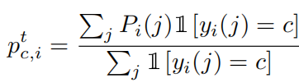

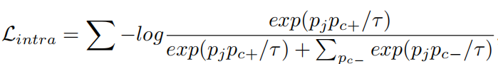
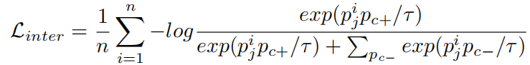
关键模块3：本质特征挖掘模块
首先对各个机构本地数据中不同类别进行本质特征计算，计算方法为全局平均池化，具体方法见公式(7).
本质特征挖掘模块
拉进
推远
机构内对比
···
···
（7）
机构间对比
···
在挖掘本地特征中，采用公式(8)进行迭代式的更新，更新获得本地各个类别的本质特征。
···
（8）
本地训练过程中，对像素进行采样。一方面，使用公式(9)计算机构内部的对比损失。这里设计对比损失使得机构内部同一类别的特征相互靠近，不同类别的特征相互远离。使得本地每个类别的特征分布更为紧致，且有更强区分度。以此获得机构内特征一致性。
（9）
另一方面，使用公式(10)计算机构之间的对比损失。这里设计的对比损失使得机构之间同一类别的特征相互靠近，不同类别的特征相互远离。使得机构之间各个类别的特征，同一类别特征趋向一致，不同类别区分性更强。以此获得机构之间特征一致性。
（10）
Notes:
对比：与之前的方案有什么区别？
同一轨迹：同一个坐标系统
有绝对位置能不能？

Slide 15
关键模块4：本地-全局平衡模块
机构端
服务器端
机构 1
机构 m
机构 n
本质特征挖掘模块
拉进
推远
···
机构内对比
···
···
···
机构间对比
···
全局特征扩展模块
利用全局分布特征扩展
···
尾部再生模块
$$δ(σ)\sim N(μ,σ)$$
FedAvg
$$α$$
1-$α$
更新后模型
全局模型
···
编码器
特征图
解码器
本地更新
$$w$$
$$1−w$$
门控
优化
损失
$$w$$
加权预测
本地-全局平衡模块
单一全局模型对各个机构异质数据的适应性不足，提出了局部-全局平衡算法，促使模型既能拥有全局泛化性，也具有局部数据适应能力。对于本地更新过后的模型和全局模型之间，寻找一个适合本地数据分布的平衡模型。利用一个VGG网络训练本地数据，将影像通过模型映射到一个二分类问题，分别代表更新模型的权重和全局模型的权重。不断优化网络，获得本地模型-全局模型的最优混合模型。
Notes:
对比：与之前的方案有什么区别？
同一轨迹：同一个坐标系统
有绝对位置能不能？

Slide 16
效果1：顾及地学异质性的隐私保护联邦学习遥感语义分割定量结果
FBP 数据集-定量实验结果
 |  | Centralized | Solo | FedAvg | FedProx | FedSM | FedReF | Elastic | 本专利方法
FBP | Northeast | 73.82 | 66.62 | 66.62 | 64.91 | 67.57 | 62.21 | 68.42 | 70.11
 | North | 66.30 | 59.74 | 58.62 | 57.28 | 60.34 | 58.12 | 62.34 | 62.64
 | Northwest | 66.92 | 63.43 | 60.11 | 61.33 | 63.20 | 60.17 | 64.32 | 64.89
 | East | 71.09 | 66.50 | 65.82 | 65.19 | 66.34 | 61.33 | 68.10 | 69.52
 | Central | 68.61 | 66.68 | 64.95 | 64.68 | 67.21 | 65.21 | 67.43 | 68.32
 | South | 72.28 | 61.01 | 62.08 | 61.59 | 66.54 | 61.98 | 65.33 | 66.61
 | Average | 69.84 | 64.00 | 63.03 | 62.50 | 65.20 | 61.50 | 65.99 | 67.02

Slide 17
效果1：顾及地学异质性的隐私保护联邦学习遥感语义分割算法结果
industrial area
urban residential
rural residential
stadium
square
road
overpass
railway station
airport
paddy field
irrigated field
dry cropland
garden land
arbor forest
shrub forest
park
natural meadow
artificial meadow
river
lake
pond
fish pond
snow
bare land
(a)
(b)
(c)
(d)
(e)
(f)
(g)
(h)
FBP 数据集-可视化结果
（a）卫星影像；（b）真值标签；（c）集中式训练提取结果；（d）单独式训练结果；（e）FedAvg提取结果；
（f）FedSM提取结果；（g）Elastic提取结果；（h）本专利提取结果；

Slide 18
检索情况
检索日期：2023.01.05
国家/地区 | 检索网站 | 检索公式 (关键词及组合方式) | 文献数量
US/EP/CN | pss-system.cponline.cnipa.gov.cn/conventionalSearch | 语义分割 OR 联邦学习 OR "Semantic segmentation" OR "Federated Learning" | 19665
 |  | 遥感影像语义分割 OR 联邦学习 OR "Remote Sensing Images Semantic segmentation" OR "Federated Learning" | 6507
 |  | 顾及地学异质性遥感影像语义分割 OR 联邦学习 OR "Geological Heterogeneity-AwareRemote Sensing Images Semantic segmentation" OR "Federated Learning" | 6004
 |  | 顾及地学异质性遥感影像语义分割 OR 遥感影像联邦学习 OR "Geological Heterogeneity-AwareRemote Sensing Images Semantic segmentation" OR "Federated Learning for Remote Sensing" | 0

Slide 19
文献分析(Multi-scale context extractor network for water-body extraction from high-resolution optical remotely sensed images)
文献编号 | 机构 | 现有文献方案 | 与本发明的不同之处
DOI:10.1016/j.jag.2021.102499 | School of Remote Sensing and Geomatics Engineering, Nanjing University of Information Science and Technology. | 提出联合高层次（high-level）和低层次（low-level）的特征图去获取尺度不变特征并融合多尺度特征去提升水体要素提取的表现 。 | 该方法只考虑面向小尺寸的卫星影像瓦片进行水体要素提取；本专利方法则重点考虑如何针对大幅面卫星影像中水体要素的拓扑连续性对水体要素提取算法进行优化，从而提升面向大幅面卫星影像的水体要素提取效果。
Notes:
DOI号，机构

Slide 20
文献分析(From Contexts to Locality: Ultra-high Resolution Image Segmentation via Locality-aware Contextual Correlation)
文献编号 | 机构 | 现有文献方案 | 与本发明的不同之处
 | College of Mathematics and Computer Science, Fuzhou University. & School of Computer Science and Engineering, South China University of Technology. | 提出的上下文语义细化网络能够利用局部和全局信息去细化掩膜的轮廓以获得较高精度的大幅面遥感影像土地覆盖类别语义分割效果。 | 该方法是采用三种上下文尺度的图像进行模型训练，并进行多尺度上下文信息融合；本发现则通过挖掘大幅面影像中互有重叠的影像瓦片之间的一致性依赖关系优化深度网络模型。
Notes:
DOI号，机构

Slide 21
文献分析(Fcos: Fully convolutional one-stage object detection)
文献编号 | 机构 | 现有文献方案 | 与本发明的不同之处
DOI:10.1109/TPAMI.2020.3032166 | The University of Adelaide Adelaide SA, Australia | 使用anchor-free的全卷积单阶段目标检测框架，在分类阶段使用centerness分支、分类分支和回归分支来预测目标检测结果的水平框。 | 该方法简单地定义真值框中心固定范围的样本点为正样本，其余为负样本；而本发明综合考虑样本点的类别得分权重进行topk选取； 该方法在进行损失计算时对回归损失和分类损失加权求和；本发明考虑目标的纵横比与点位质量设计损失函数； 该方法没有使用先验背景知识，本方法进行先验知识融合。
Notes:
DOI号，机构

Slide 22
文献分析(R3det: Refined single-stage detector with feature refinement for rotating object)
文献编号 | 机构 | 现有文献方案 | 与本发明的不同之处
DOI:10.1609/aaai.v35i4.16426 | Shanghai Jiao Tong University | 使用基于RetinaNet的anchor-based单阶段目标检测框架，设计一个细化阶段通过逐像素特征插值，将边界框信息重新编码到对应特征点上，并设计了一个旋转近似损失以得到更精确的旋转检测结果。 | 该方法在定义正负样本时，通过人为设置IoU阈值来筛选出正负样本；而本发明综合考虑样本点的类别得分权重进行topk选取正样本； 该方法在进行损失计算时使用SkewIoU近似损失；本发明综合GIoU进行回归损失计算； 该方法没有使用先验背景知识，本方法进行先验知识融合。

Slide 23
文献分析(Ramer-douglas-peucker algorithm)
文献编号 | 机构 | 现有文献方案 | 与本发明的不同之处
 |  | 算法的基本思路是:对每一条曲线的首末点虚连一条直线,求所有点与直线的距离,并找出最大距离值dmax ,用dmax与限差D相比:若dmax <D,这条曲线上的中间点全部舍去;若dmax ≥D,保留dmax 对应的坐标点,并以该点为界,把曲线分为两部分,对这两部分重复使用该方法。 | 该算法是一种点抽稀技术，将曲线近似表示为一系列点，并减少点的数量，而专利方法采用点对形式进行一对一的点位调整，不会减少点的数量导致表达缺失； 该方法需要设置合适的阈值来实现曲线平滑，对于复杂的水系要素来说，不同实例可能对应不同的阈值设定，这无疑加大了工作难度，而专利方法使用深度学习技术自适应的调整点位，能够完成各类复杂情况，方法具有普适性。

Slide 24
文献分析(A Concentric Loop Convolutional Neural Network for Manual Delineation-Level Building Boundary Segmentation From Remote-Sensing Images)
文献编号 | 机构 | 现有文献方案 | 与本发明的不同之处
DOI:10.1109/TGRS.2021.3126704 | 武汉大学 | 首先利用边界检测器提取单个感兴趣区域的粗多边形边界；然后同心环形卷积网络微调多边形的顶点；最后使用先验规则集移除冗余折点并将边界正则化为多边形，该先验规则集是利用点与点之间的距离、线与线之间的夹角等相关判断指标结合相应的阈值设置实现节点的移除和校正。 | 该工作侧重于建筑物的属性，即具有明确节点结构的建筑物边界，其会在初始边界处进行密集插值，然后通过计算判断是否保留角点，并根据经验多边形正则化方法，以达到较好水平。 相比而言，本专利方法是针对水体要素边界的优化手段，水体要素之间的差异性大，水体内部连通性强，缺少像建筑物类似的明确角点和正则化先验知识，所以采用一对一点位配对优化的方法实现水系矢量轮廓的精确表达。

Slide 25
文献分析(建筑物形状特征分析表达与自适应化简方法)
文献编号 | 机构 | 现有文献方案 | 与本发明的不同之处
DOI:10.11947/j.AGCS.2022.20210302 | 同济大学 | 该文献提出一种深度学习支持下的形状自适应建筑物化简方法。首先，利用图卷积自编码网络对建筑物形状进行深度认知，提取隐含在边界节点分布中的形状特征并进行编码表达；然后，通过监督学习方法建立形状编码与化简算法之间的映射关系，从而实现依据输入建筑物的形状特征选择适宜化简算法的自适应机制。 | 该方法是对单个建筑物为处理单元进行节点优化，而专利方法是基于单个水体轮廓点作为优化最小单元，这是由于水体要素之间的差异性大，缺少像建筑物类似的明确角点； 该方法使用图卷积自适应编码建筑物轮廓点，而专利方法使用CNN作为特征提取手段在影像瓦片上寻找最佳的目标轮廓点。

Slide 26
文献分析(基于卷积神经网络及边缘能量约束优化的绿地水系矢量提取方法)
文献编号 | 机构 | 现有文献方案 | 与本发明的不同之处
专利申请公布号：CN 113378731 A | 武汉大学 | 该专利提供一种基于卷积神经网络和边缘约束能量优化绿地水系矢量提取方法，架构包括待处理区域影像基础特征抽取；以这些特征为基础，使用能量优化迭代的方式，得到较精细且平滑的绿地水系边缘；最终使用全连接层或图卷积层微调至精细的绿地水系边缘 | 该方法是利用卷积神经网络在遥感影像上提取影像基础特征，使用边缘能量最小为约束，不断迭代获取影像上所以绿地和水体实例的边缘； 本专利方法以每个粗略轮廓点为中心从影像上切割初始瓦片，虽然同样使用卷积神经网络作为特征提取手段，但是本专利的卷积神经网络是为了提取水体边界线上的具体点特征，可以从瓦片上寻找到精确轮廓点的点位信息，使用提取到的点坐标替代粗略轮廓点，实现水系矢量生成。

Slide 27
专利方案可检测性分析
1、线索：从本专利展示出的遥感影像语义分割结果可以看出，协作式的训练在不破坏数据隐私安全的情况下，提升了语义分割精度。
2、初步证据：采用本专利提出的顾及地学异质性的隐私保护联邦学习方法能够在分布式框架下，通过缓解各个机构数据的类别分布异质性和目标外观异质性，提升模型精度。
3、最终证据：本专利方法实现了顾及地学异质性的隐私保护联邦学习遥感语义分割方法，提升了模型的精度。

Slide 28
专利方案可避规性分析
①目前现有基于联邦学习的遥感语义分割框架，没有充分挖掘遥感影像的数据特性，造成各个机构训练时的优化目标不一致，进而引起全局模型的性能退化。本专利方法能够综合考虑遥感数据的类别分布异质性和目标外观异质性特点，设计的模块从这两个特点出发进行了针对性优化设计。
②目前现有联邦学习遥感语义分割框架，对于本地和全局的模型之间的性能没有做权衡，造成模型不能兼具全局知识和本地知识，由于灾难性遗忘问题，引起模型的性能退化。本专利所提出的方法，在本地更新与全局聚合阶段，进行针对性优化，缓解了模型的灾难性遗忘问题。
Notes:
技术路线的选择 公开宣传 大幅面 桥梁 输入输出 【核心部分10页左右】

Slide 29
Thank You
www.huawei.com

